Slide 1
Trabajo final de estructura de datos
Eduardo Araujo Sarmiento
Dayana Armas Benavides

Slide 2
Tabla de contenido
01
02
03
04
Introduccion
Listas
Colas y Pilas
Árboles

Slide 3
01
Introducción
Presentacion y visualización general del programa

Slide 4
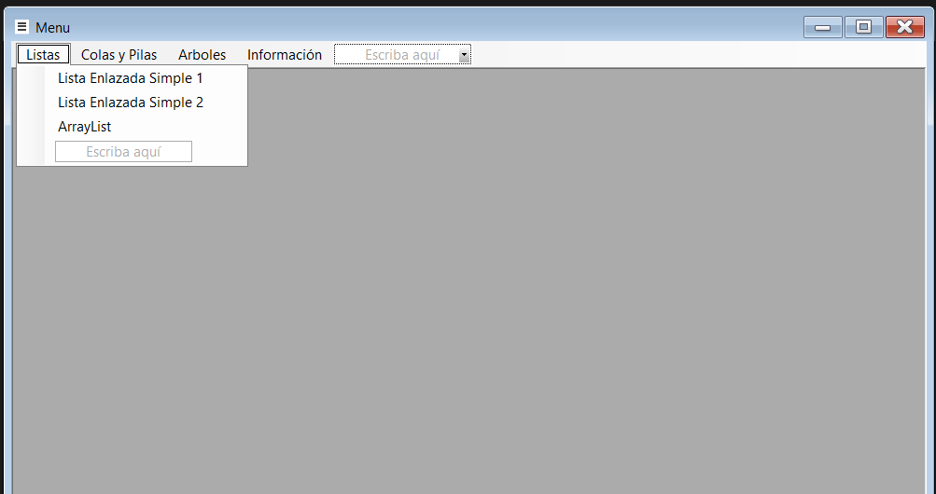

Slide 5
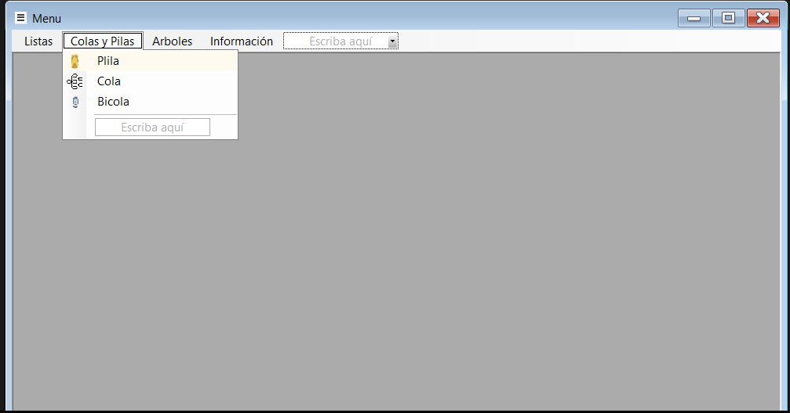

Slide 6
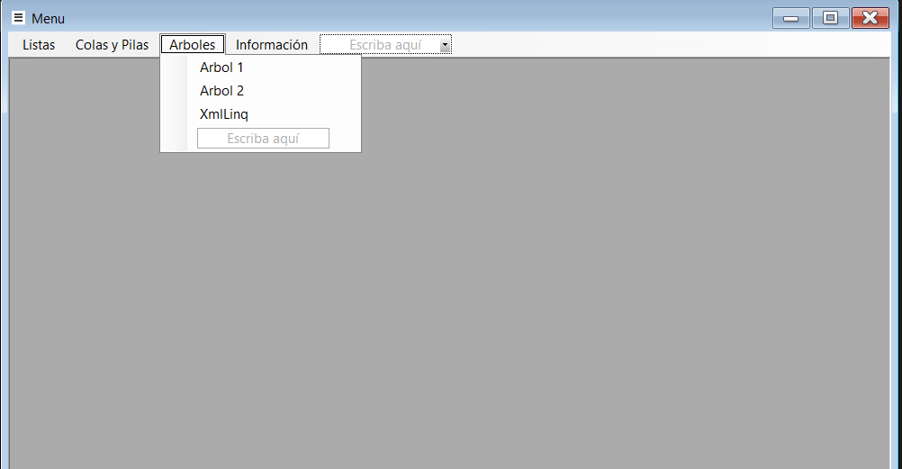

Slide 7
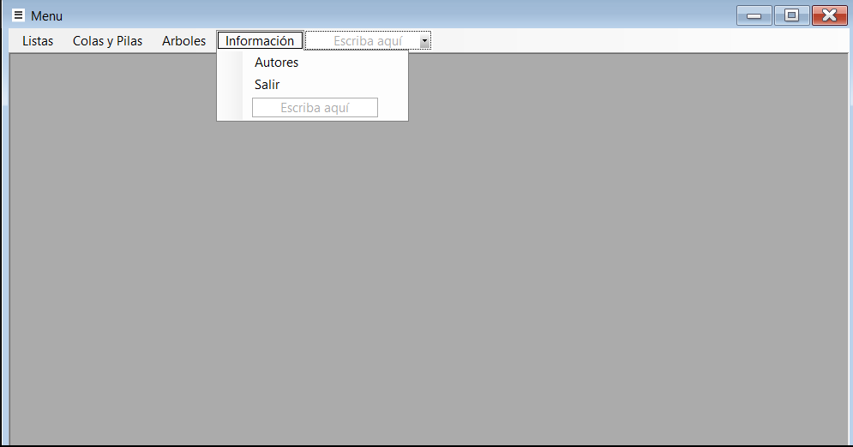

Slide 8
02
Listas
Listas Enlazadas Simples y ArrayList

Slide 9
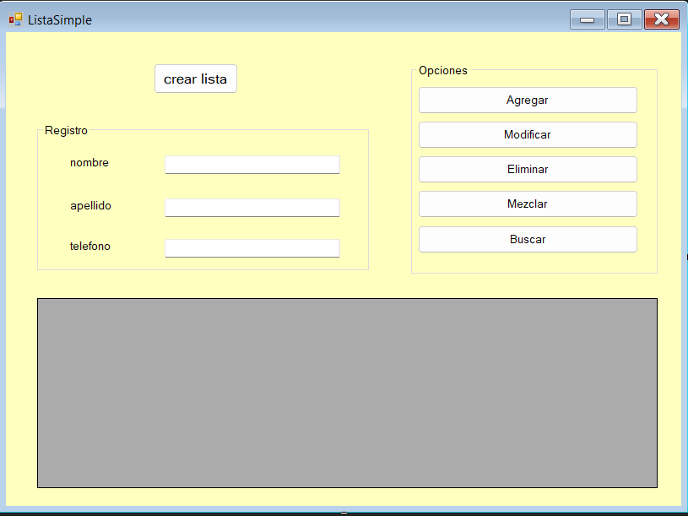
Este programa nos sirve como registro de contactos de un tipo persona. La lista que será mostrada mediante el datagridview puede ser modificada por varios controles

Slide 10
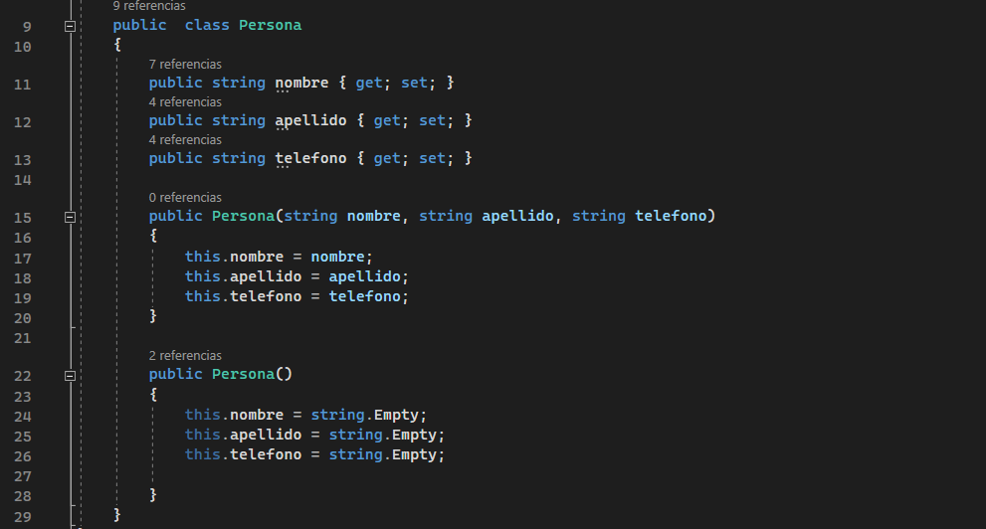
Código del programa

Slide 11
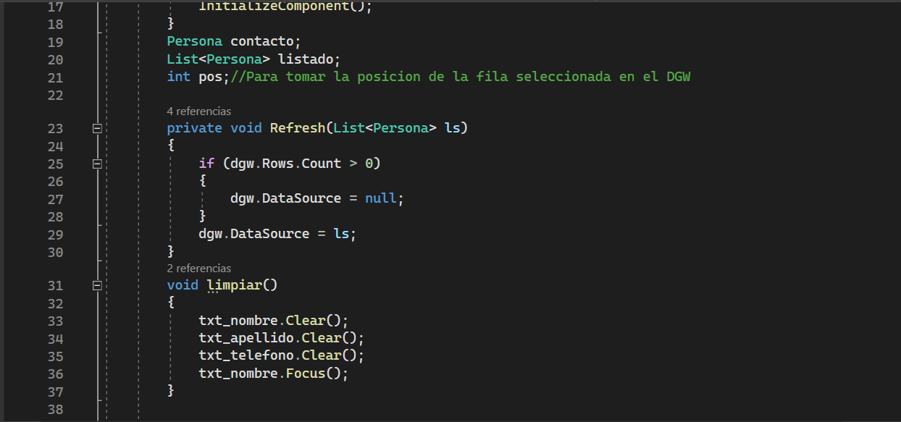
Código del programa

Slide 12
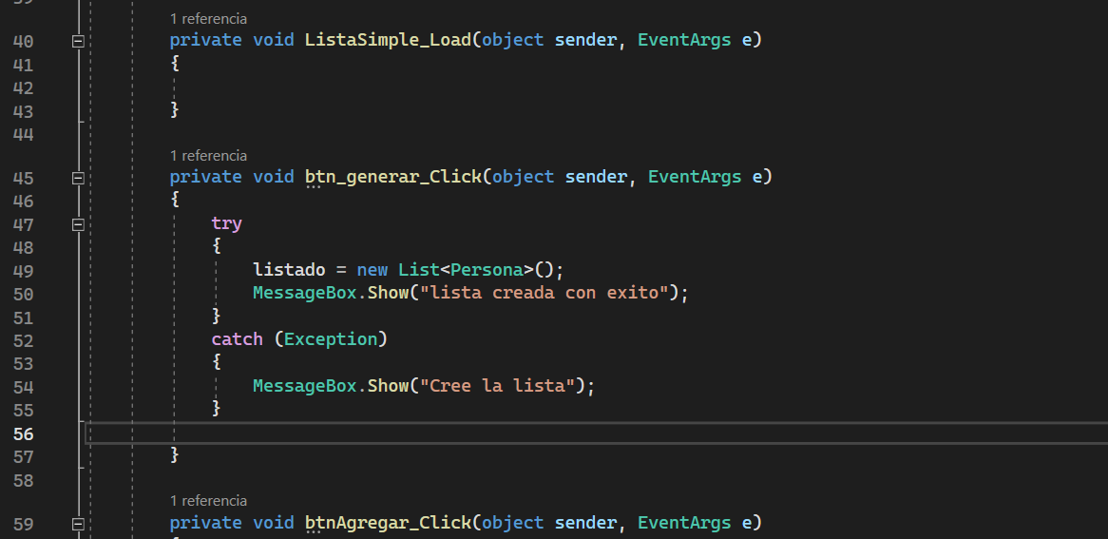
Código del programa

Slide 13
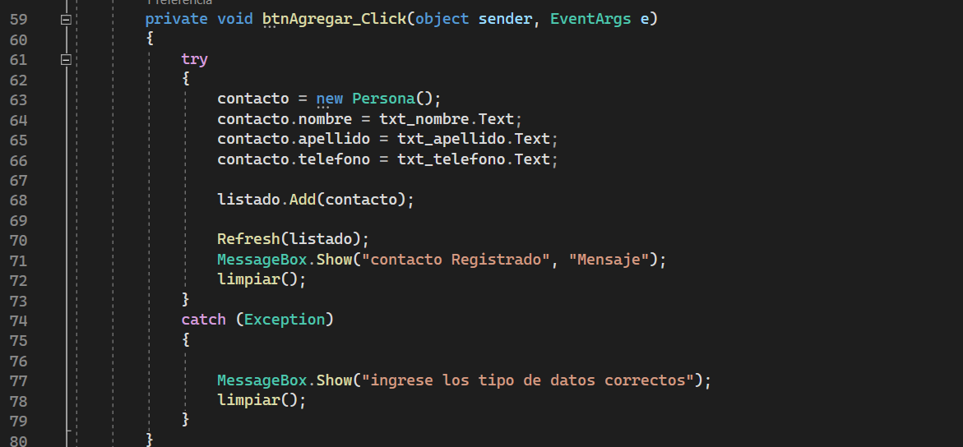
Código del programa

Slide 14
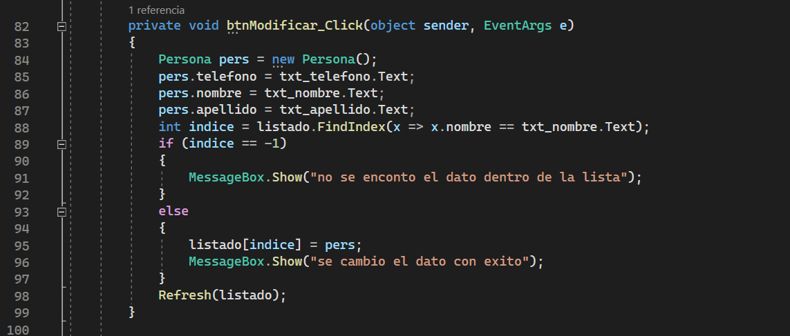
Código del programa

Slide 15
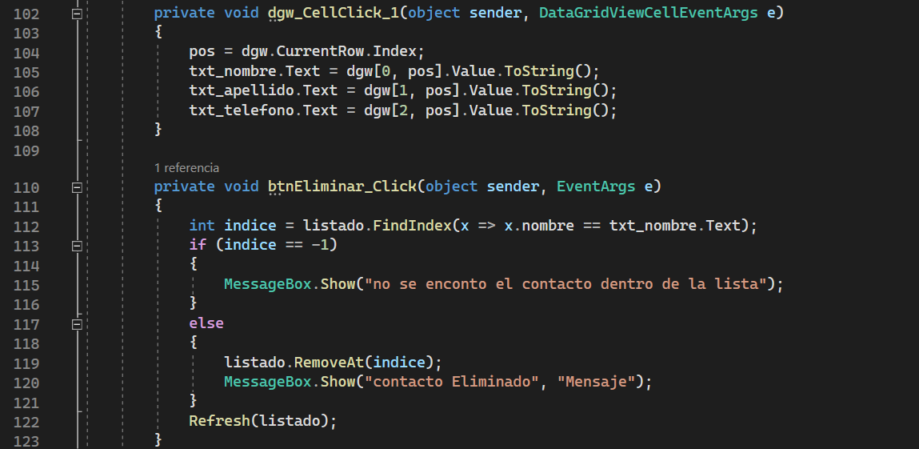
Código del programa

Slide 16
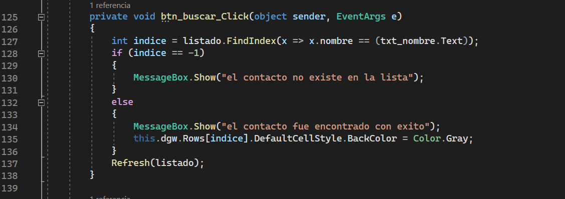
Código del programa

Slide 17
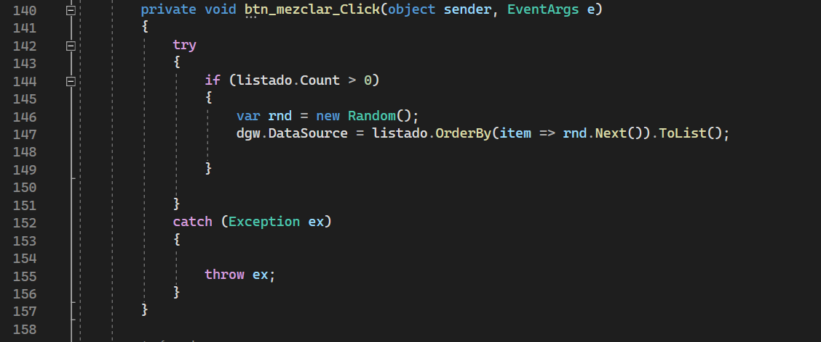
Código del programa

Slide 18
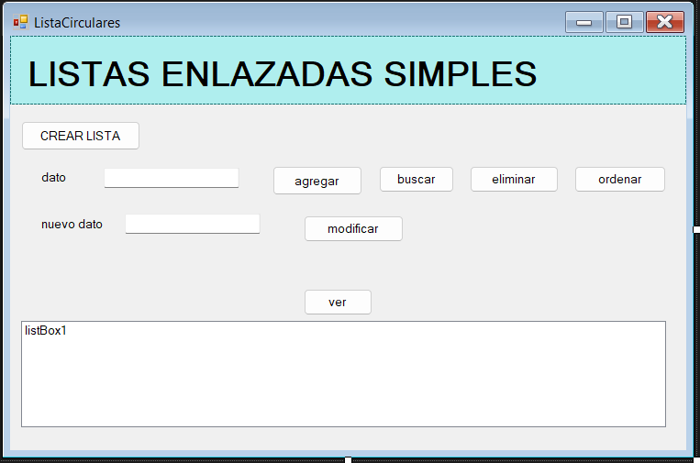
Este programa nos sirve como registro de edades a una lista que será mostrada mediante una listBox y que puede ser modificada por varios controles

Slide 19
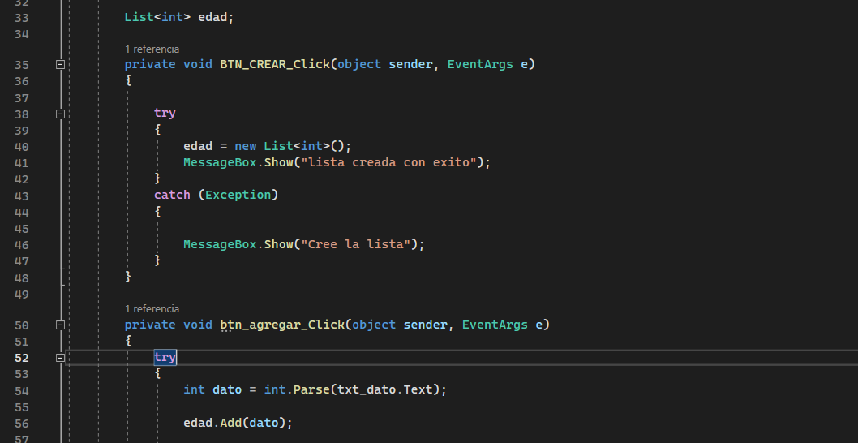
Código del programa

Slide 20
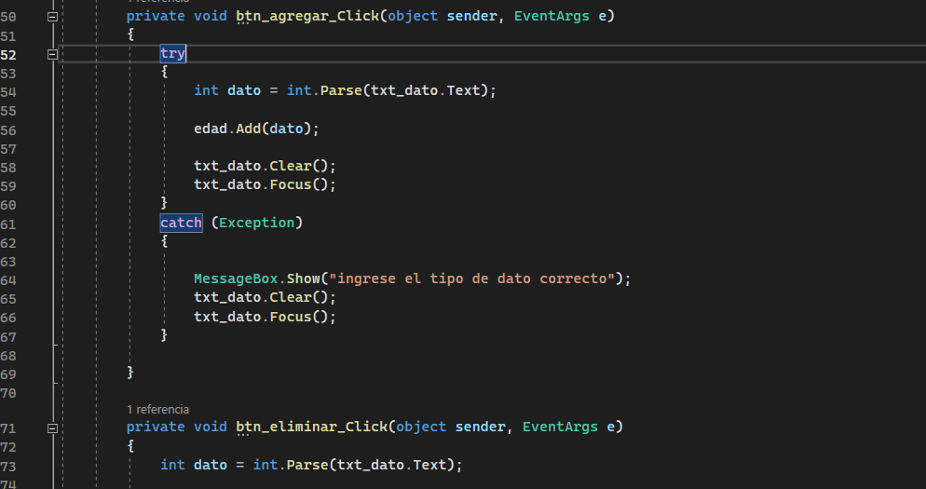
Código del programa

Slide 21
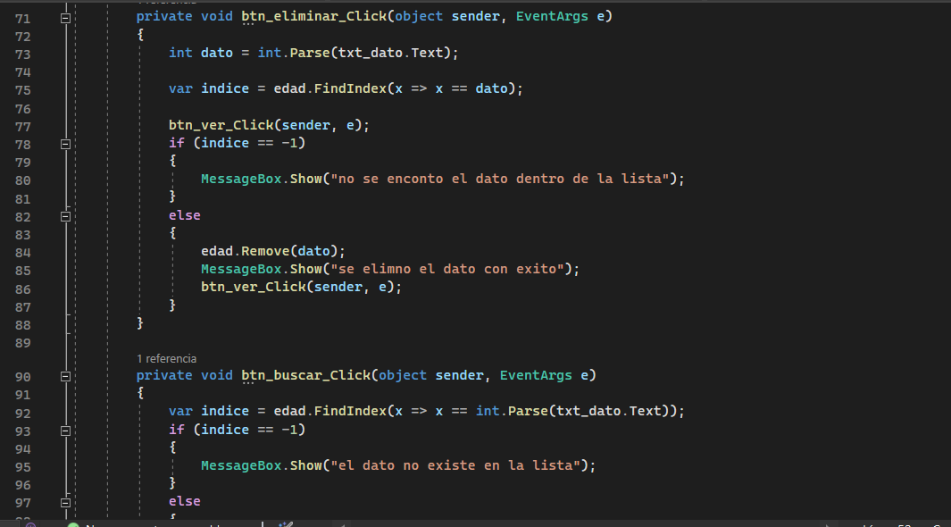
Código del programa

Slide 22
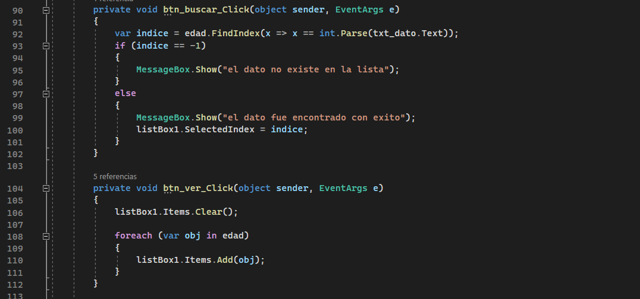
Código del programa

Slide 23
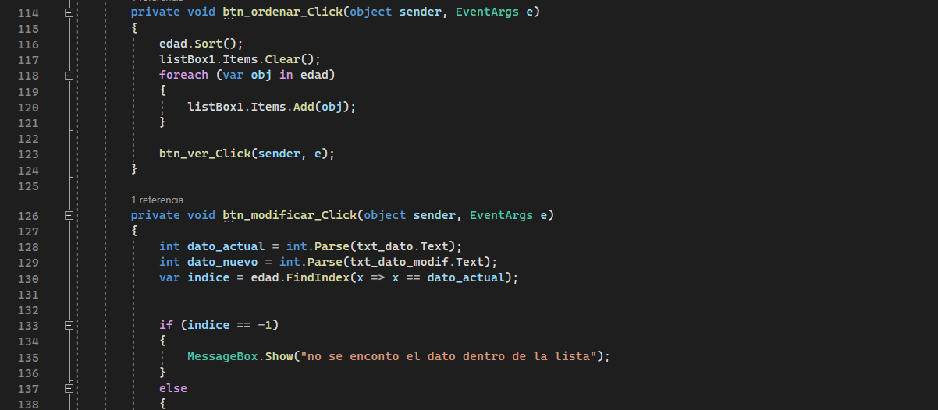
Código del programa

Slide 24
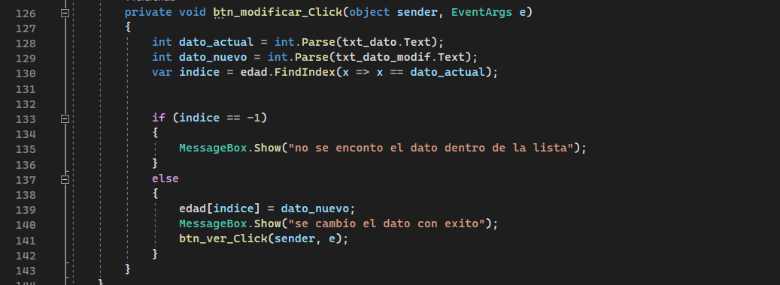
Código del programa

Slide 25
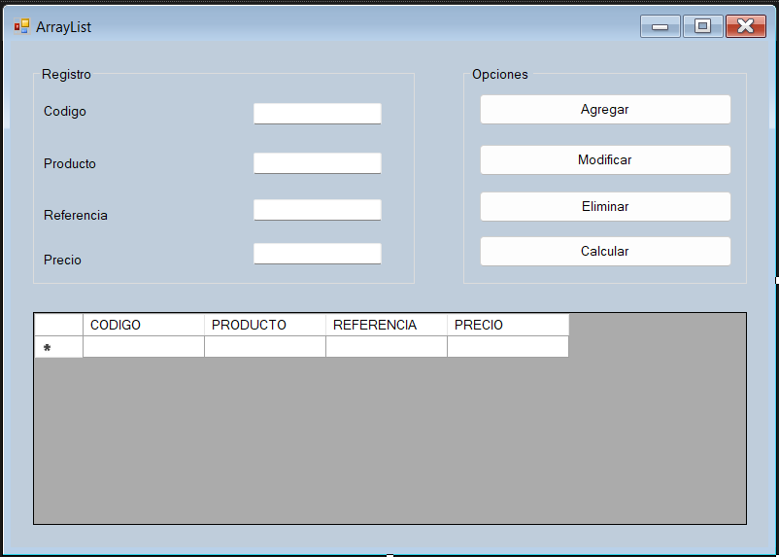
Este programa nos ayuda con el registro de productos con sus respectivos atributos los cuales serán mostrados en un datagridview y pueden ser modificados por distintos controles

Slide 26
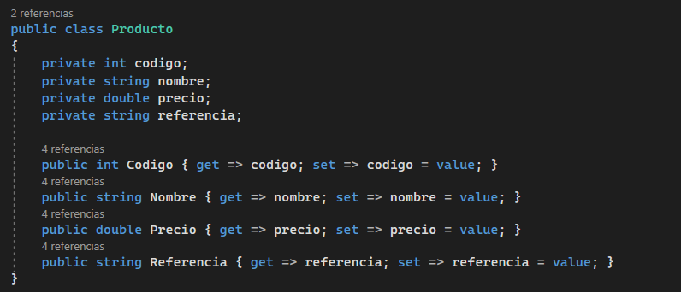
Código del programa

Slide 27
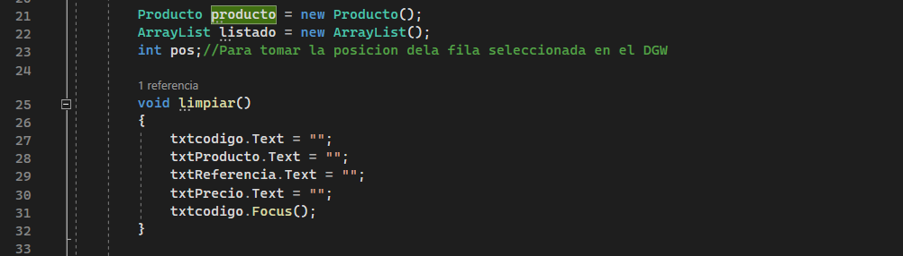
Código del programa

Slide 28
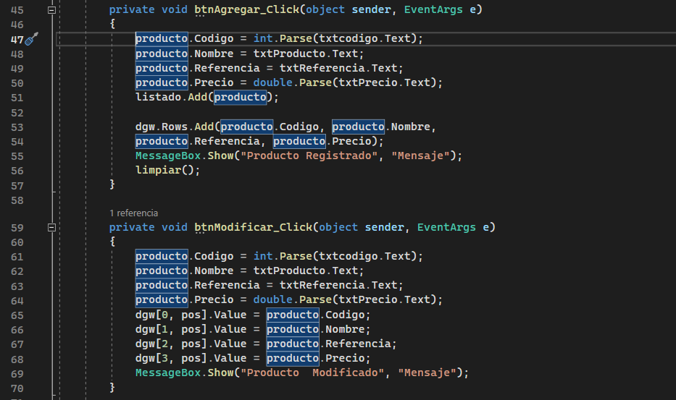
Código del programa

Slide 29
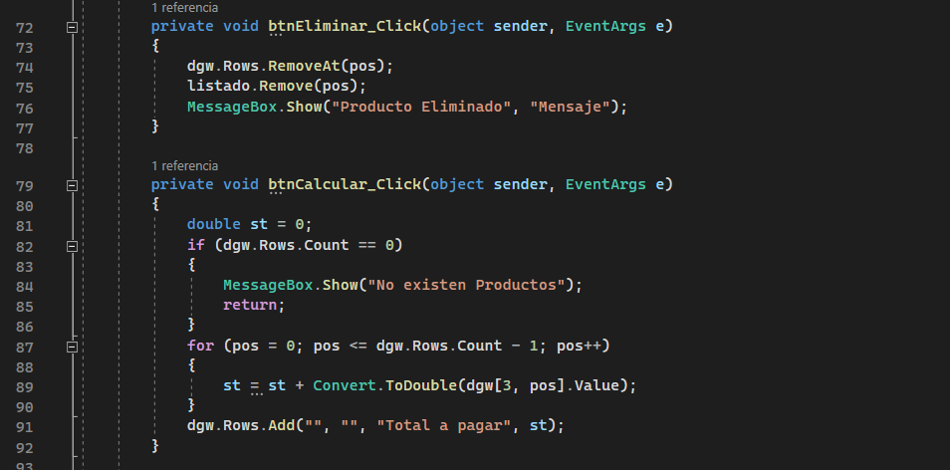
Código del programa

Slide 30
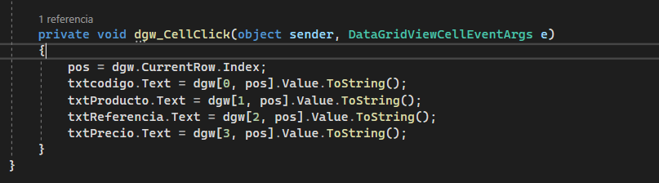
Código del programa

Slide 31
03
Pilas y Colas
Pila, Cola y Bicola

Slide 32
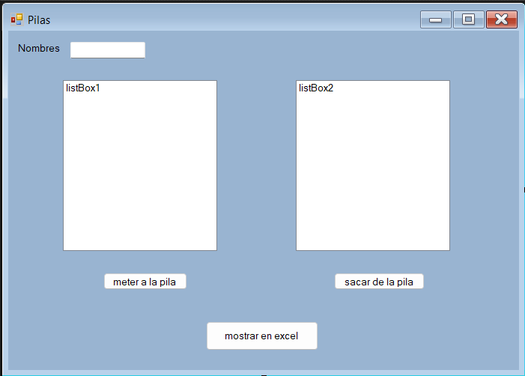
Este programa nos ayudará a entender el ingreso y la salida de datos dentro de una pila

Slide 33
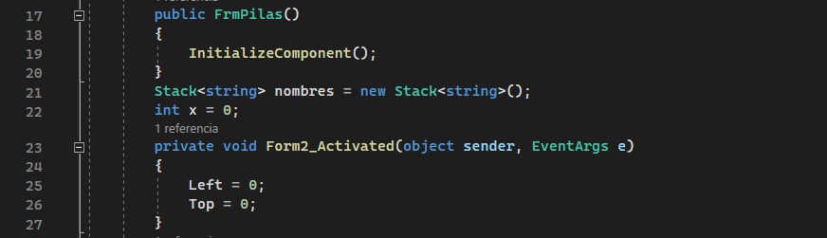
Código del programa

Slide 34
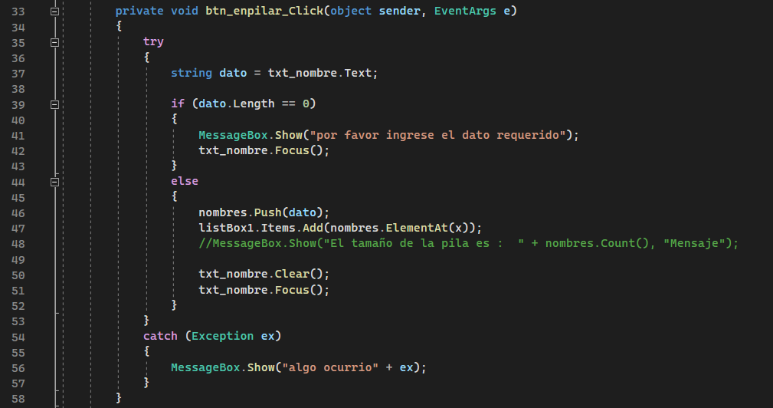
Código del programa

Slide 35
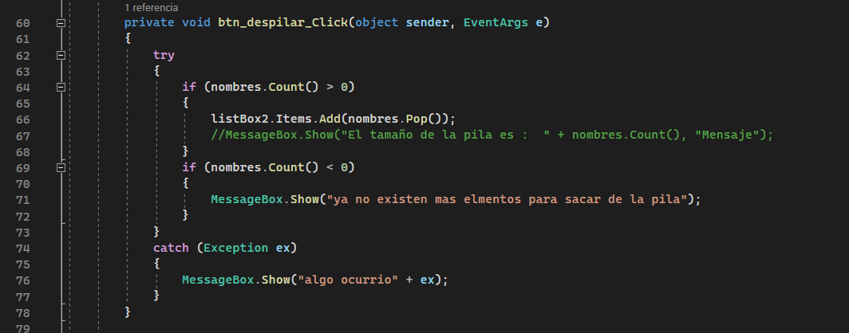
Código del programa

Slide 36
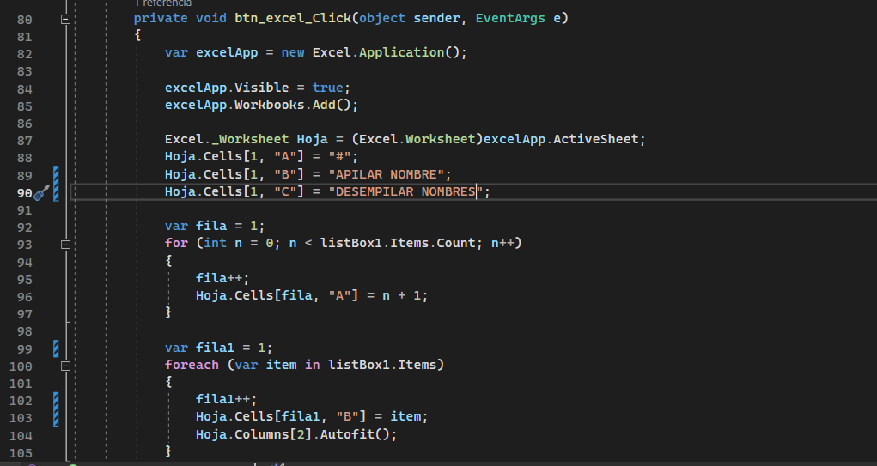
Código del programa

Slide 37
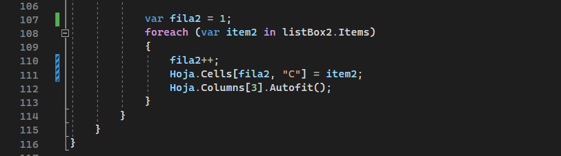
Código del programa

Slide 38
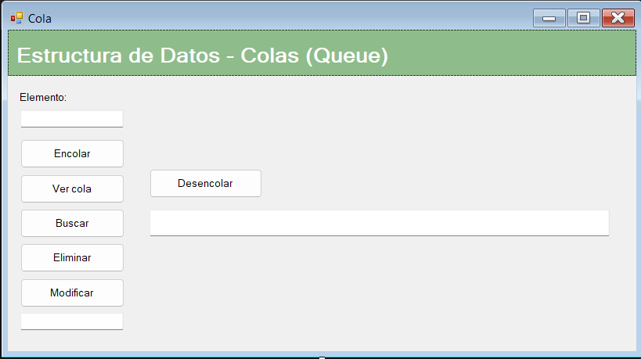
Este programa nos ayudará a entender el funcionamiento de las colas, además de poder controlar sus elementos mediante distintos controles.

Slide 39
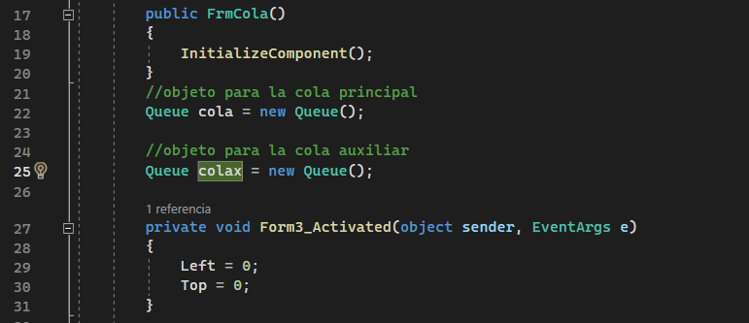
Código del programa

Slide 40
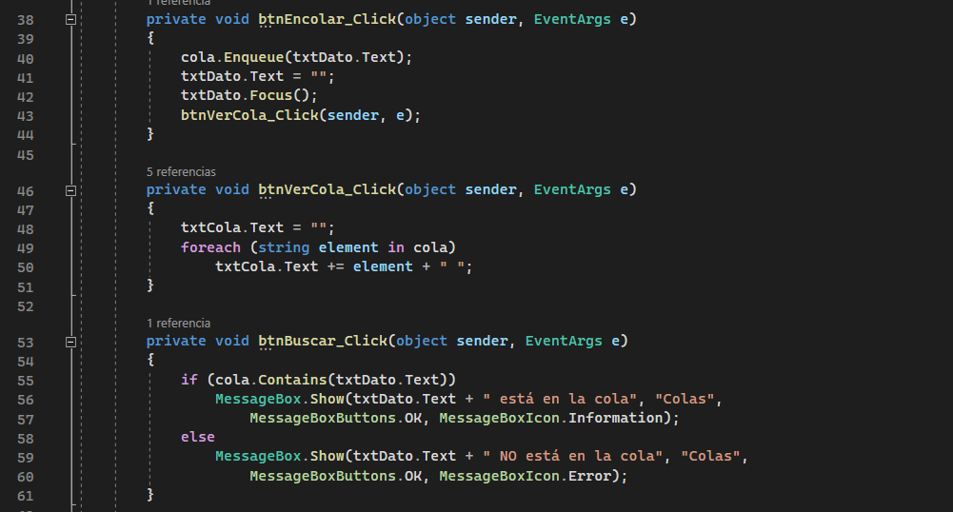
Código del programa

Slide 41
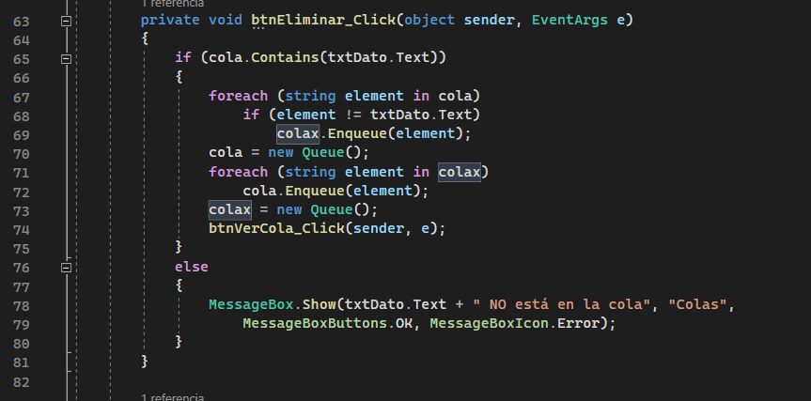
Código del programa

Slide 42
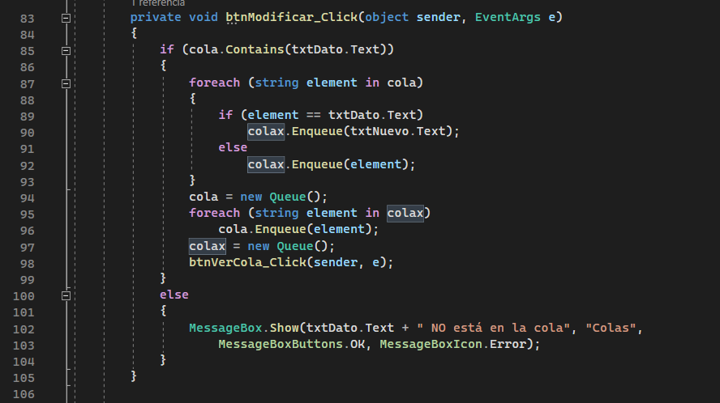
Código del programa

Slide 43
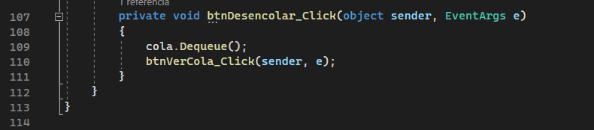
Código del programa

Slide 44
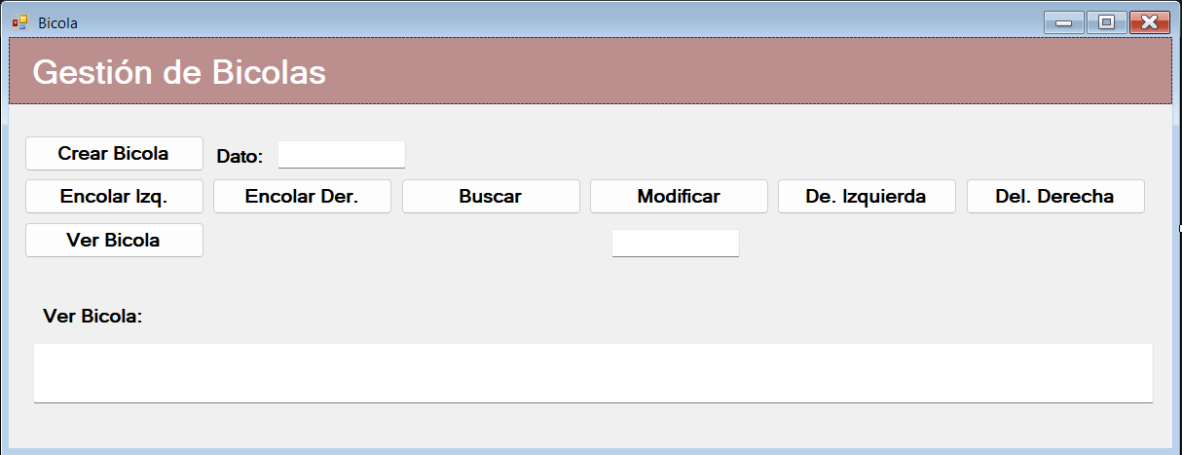
Este programa nos ayudará a entender como funciona una bicola mediante el uso de controles

Slide 45
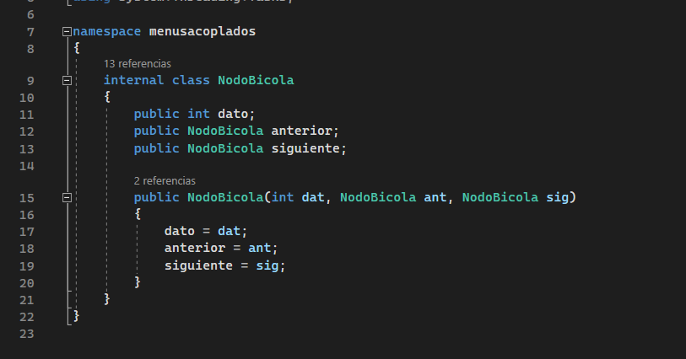
Código del programa

Slide 46
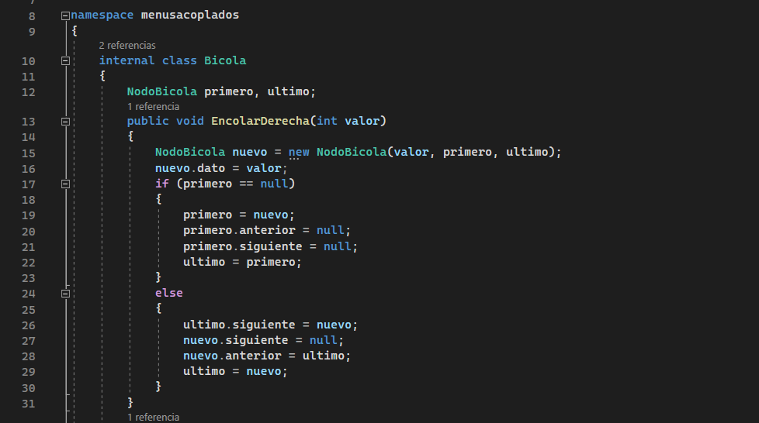
Código del programa

Slide 47
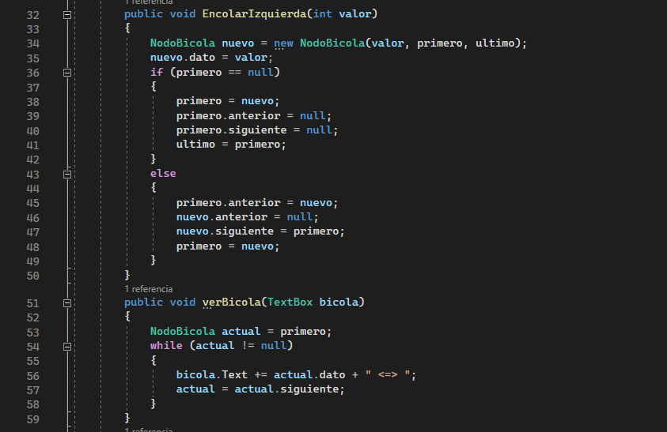
Código del programa

Slide 48
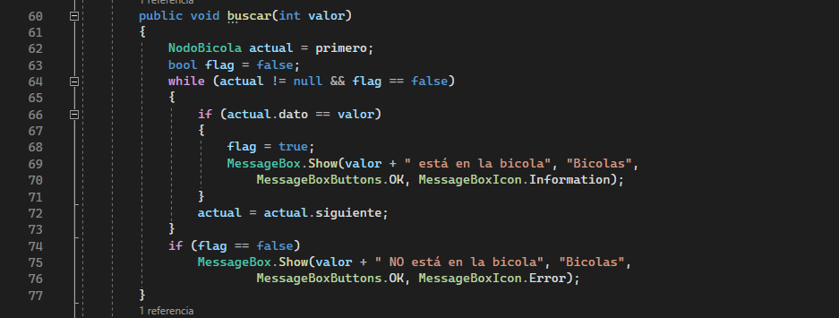
Código del programa

Slide 49
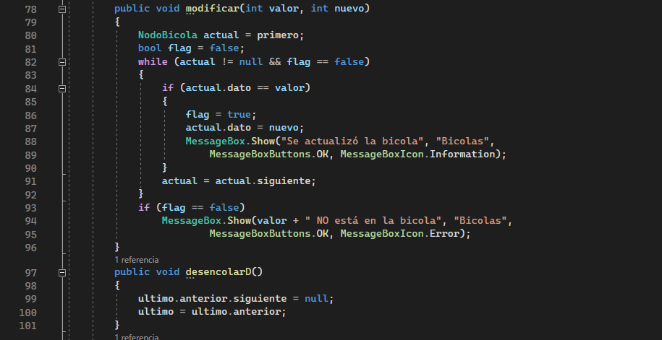
Código del programa

Slide 50
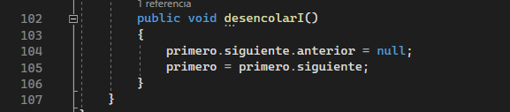
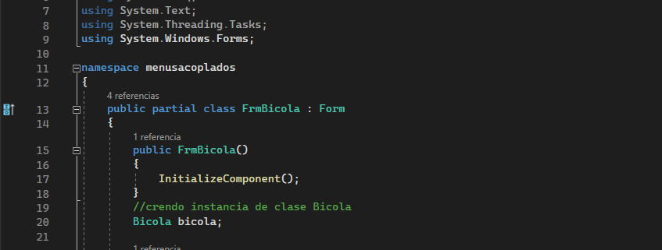
Código del programa

Slide 51
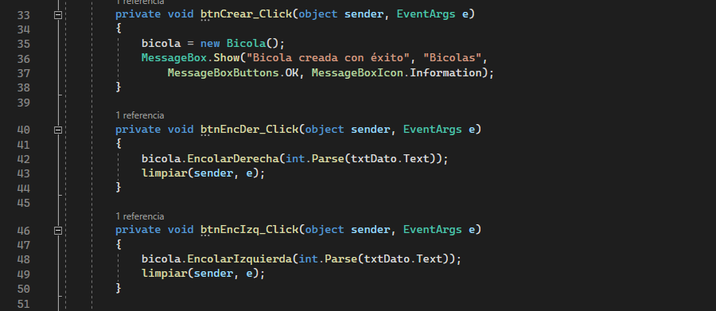
Código del programa

Slide 52
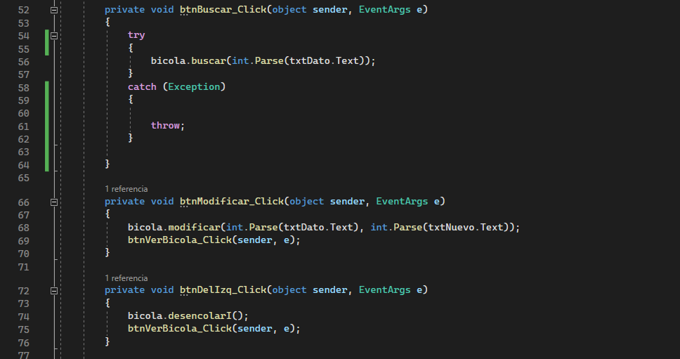
Código del programa

Slide 53
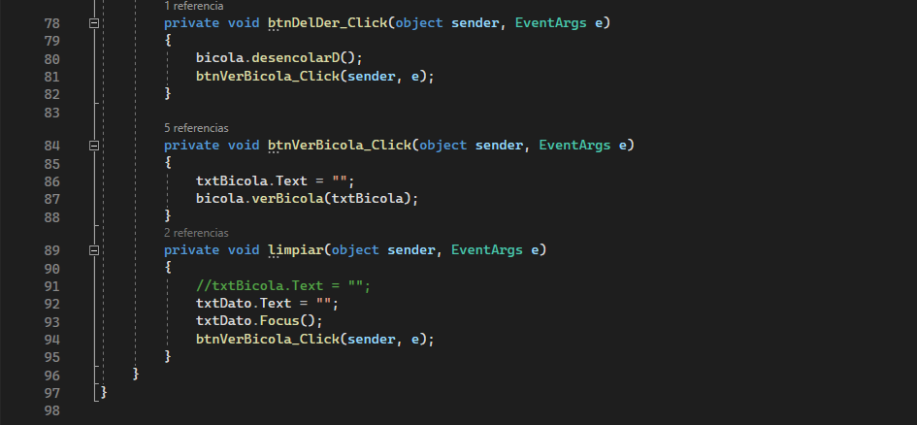
Código del programa

Slide 54
04
Árboles
Árbol, Recorridos y Xml-Linq (CRUD)

Slide 55
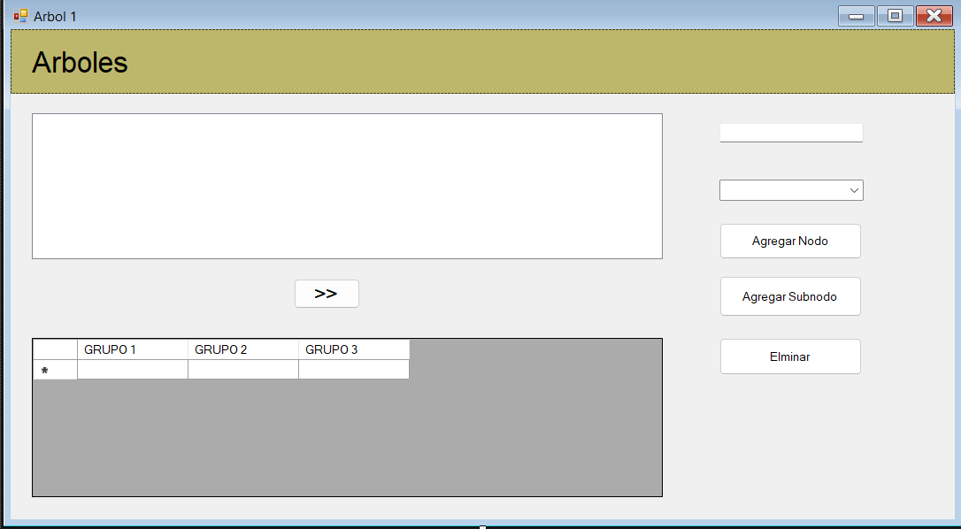
Con este programa podremos ver la representación de un arbol mediante un TreeView, además de poder manejarlo mediante controles y poder visualizar los hijos de cada nodo padre en un datagridview

Slide 56
Código del programa

Slide 57
Código del programa

Slide 58
Código del programa

Slide 59
Código del programa

Slide 61
Código del programa

Slide 62
Código del programa

Slide 63
Código del programa

Slide 64
Código del programa

Slide 65
Código del programa

Slide 67
Código del programa

Slide 68
Thanks!

